Slide 1

Estudio de Depresión
Yusley Labrador
Ciencia de Datos II - Coderhouse
Com. 60665

Slide 2

La salud mental de los estudiantes es un tema de creciente importancia en el ámbito educativo y social. La Organización Mundial de la Salud (OMS) define la salud mental como un estado de bienestar en el que una persona puede hacer frente a los momentos de estrés de la vida, desarrollar todas sus habilidades, aprender y trabajar adecuadamente, y contribuir a la mejora de su comunidad. En este contexto, la salud mental de los estudiantes es fundamental para su éxito académico y personal. Estudios recientes han destacado la creciente prevalencia de problemas de salud mental entre los estudiantes universitarios. La pandemia de COVID-19 ha exacerbado estos problemas, introduciendo nuevos desafíos como el aislamiento social y la transición a la educación en línea. Un estudio realizado por la Universidad Nacional de Avellaneda (UNDAV) encontró que la presión académica, la adaptación a nuevos entornos sociales y la gestión del tiempo son factores significativos que contribuyen al estrés y la ansiedad en los estudiantes.
CONTEXTO Y
AUDIENCIA
Audiencia:
Educadores y Administradores Escolares: Para entender mejor los desafíos que enfrentan los estudiantes y desarrollar programas de apoyo.
Profesionales de la Salud Mental: Para identificar patrones y factores de riesgo que pueden informar tratamientos y estrategias de prevención.
Policymakers: Para diseñar políticas educativas y de salud que aborden la salud mental de los estudiantes.
Padres y Tutores: Para estar informados sobre los factores que pueden afectar la salud mental de sus hijos.
OBJETIVO:
Analizar diversos factores que pueden influir en la salud mental y el bienestar de los estudiantes, específicamente en relación con la depresión y el género.

Slide 3


PREGUNTAS DE INTERÉS
Preguntas Hipótesis que Queremos Responder
¿Existe una relación significativa entre la presión académica y la depresión en los estudiantes?
¿Cómo afecta el estrés financiero a la salud mental de los estudiantes?
¿La duración del sueño tiene un impacto en los niveles de depresión?
¿Hay diferencias significativas en los niveles de depresión y pensamientos suicidas entre géneros?
¿La satisfacción con los estudios está relacionada con la depresión?

Slide 4
Este DataFrame contiene 27,901 entradas y 18 columnas, con una mezcla de tipos de datos numéricos (float64, int64) y categóricos (object). La columna Financial Stress tiene algunos valores nulos, mientras que las demás columnas están completas.
Detalles de Metadata
id: Identificador único para cada entrada.
Gender: Género del estudiante.
Age: Edad del estudiante.
City: Ciudad donde reside el estudiante.
Profession: Profesión del estudiante.
Academic Pressure: Nivel de presión académica experimentada por el estudiante.
Work Pressure: Nivel de presión laboral experimentada por el estudiante.
CGPA: Promedio acumulativo de calificaciones del estudiante.
Study Satisfaction: Nivel de satisfacción con los estudios.
Job Satisfaction: Nivel de satisfacción con el trabajo.
Sleep Duration: Duración del sueño del estudiante.
Dietary Habits: Hábitos alimenticios del estudiante.
Degree: Grado académico del estudiante.
Have you ever had suicidal thoughts?: Respuesta a la pregunta sobre si el estudiante ha tenido pensamientos suicidas.
Work/Study Hours: Horas dedicadas al trabajo o estudio.
Financial Stress: Nivel de estrés financiero experimentado por el estudiante.
Family History of Mental Illness: Historial familiar de enfermedades mentales. Tip
Depression: Indicador de depresión (0 o 1).

Slide 5
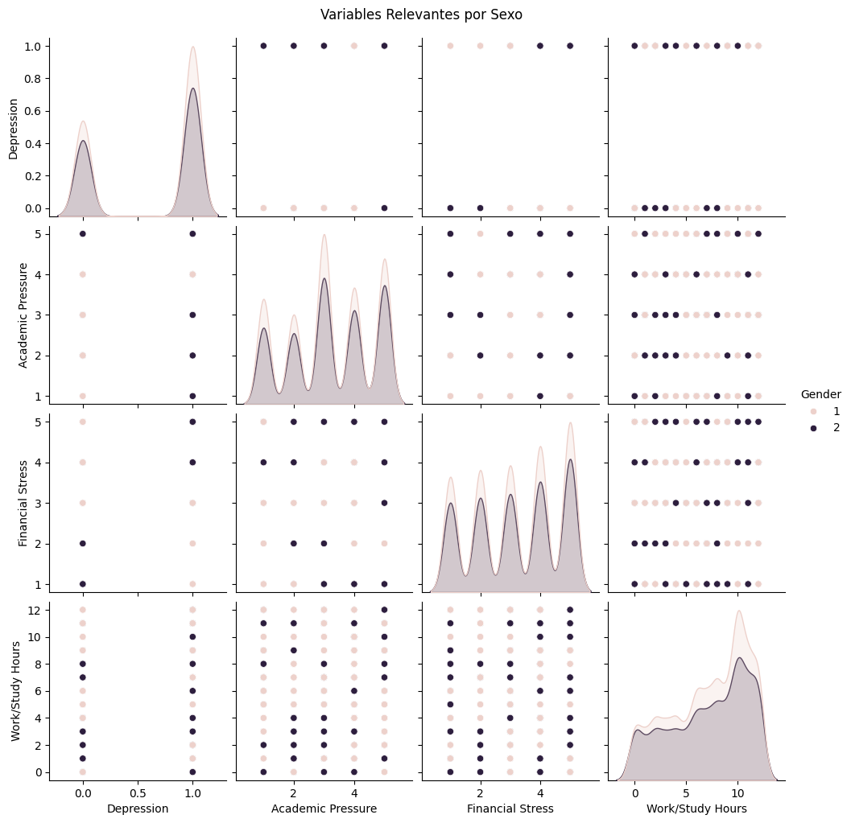
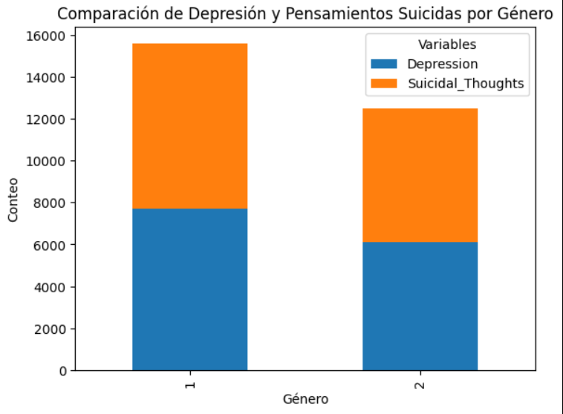
Vemos en relación a depresión y presión académica que el género masculino es quien mas sufre de depresión, los mismo indican tener en mayor puntuación estrés financiero, mas horas de estudio lo que explica la mayor tasa de pensamientos suicidas en los mismos
Análisis Exploratorio

Slide 6
INSIGHTS & RECOMENDACIONES
Presión Académica y Depresión: Existe una relación positiva entre la presión académica y los niveles de depresión, especialmente en estudiantes de género masculinos quienes presentan mayor incidencia en tener depresión
Estrés Financiero: Los estudiantes con mayor estrés financiero tienden a tener niveles más altos de depresión.
Duración del Sueño: La duración del sueño está inversamente relacionada con los niveles de depresión; los estudiantes que duermen menos tienden a tener niveles más altos de depresión.
Diferencias de Género: Hay diferencias significativas en los niveles de depresión y pensamientos suicidas entre géneros.
Satisfacción con los Estudios: Los estudiantes más satisfechos con sus estudios tienden a tener niveles más bajos de depresión.

